Slide 1
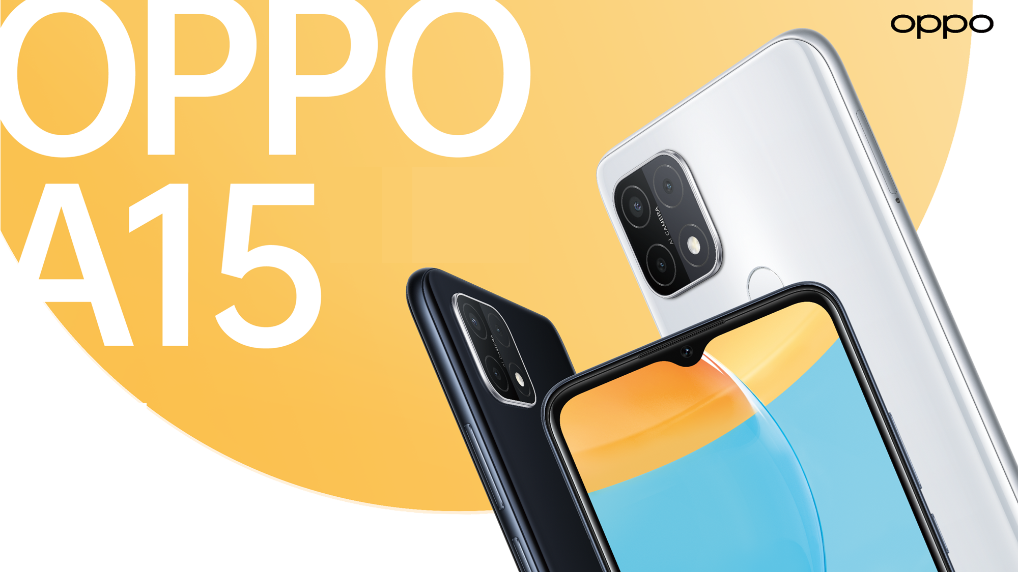

Present by OPPO Global Training Team

Slide 2
Marketing name: OPPO A15
Internal model name:CPH2185
Internal project number:2027A&2027B&2027C&2027D&2027E
Rom+RAM:2GB+32GB/3GB+32GB
Marketing name: OPPO A15s
Internal model name:CPH2179
Internal project number：20273&20274&20275
Rom+RAM:4GB+64GB

Slide 3
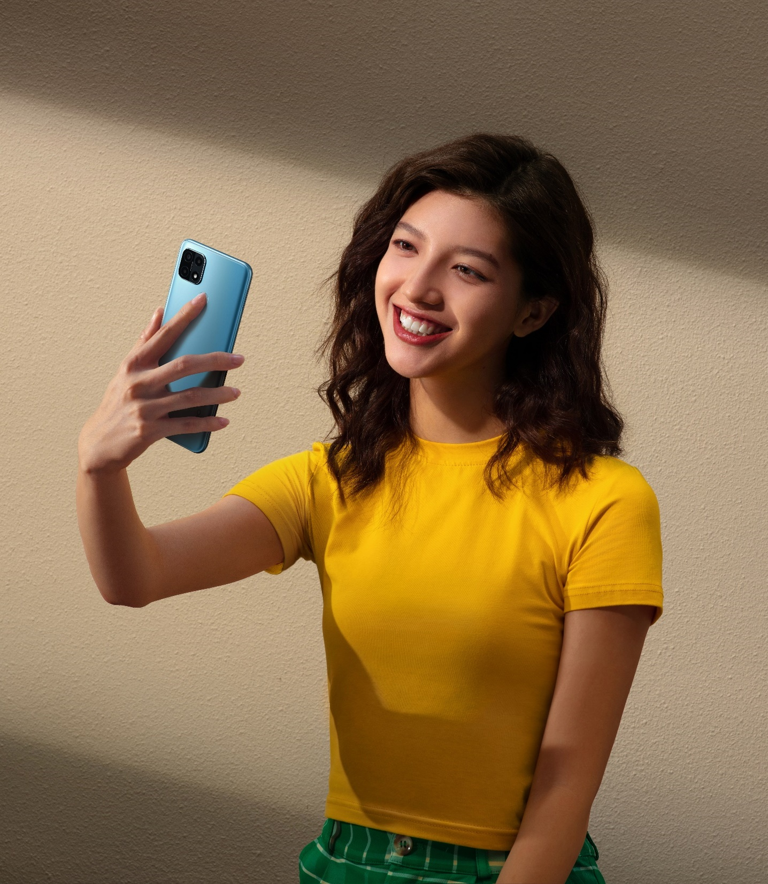
User-led သည္ OPPO ၏အဓိက corporate culture ျဖစ္ပါသည္။ $150 ေအာက္ဖုန္းမ်ားအတြက္ ေစ်းဝယ္ထြက္ေသာ သူမ်ားကို သင္သိပါသလား (A-lower product လို႕ေခၚရမလား)။
ေမးခြန္းမ်ား
A-lower product ကို ဘယ္သူေတြ ဝယ္တာလဲ။
A-lower product ကို ဝယ္ယူေသာအခါ users မ်ားသည္ ဘယ္အရာကို တန္ဖုိးအထားဆုံးလဲ။

Slide 4



A-lower Product users
A-lower Product Key word
လူငယ္
ၾကည့္ေကာင္းျခင္း
အက်ဳိးရွိေသာ
sweet spot
Appearance
necessity spot
plus spot
Storage
Image
အသက္ ၃၀ ေအာက္ရွိ ၉၀ ရာခုိင္ႏႈန္းေသာ Users မ်ား အနက္ ၅၀ ရာခုိင္နႈန္းသည္ 21-25 ႏွစ္အရြယ္တြင္ ရွိၾကသည္။
ငယ္ရြယ္ေသာ A-lower product users မ်ားအတြက္ သြင္ျပင္သည္ အေရးႀကီးပါသည္။ storage သည္ မရွိမျဖစ္လုိအပ္ပါသည္။ images သည္ ပို၍ လိုအပါပါသည္။
A-lower users ၏ အနည္းဆုံး 70% တြင္ ေငြေၾကးတင္းၾကပ္ေသာ လိုအပ္မႈမ်ားရွိၿပီး ပုံမွန္အားျဖင့္ ေငြမ်ားသာရွိျခင္း။
*Data based on MI returns to A31 and A12

Slide 5
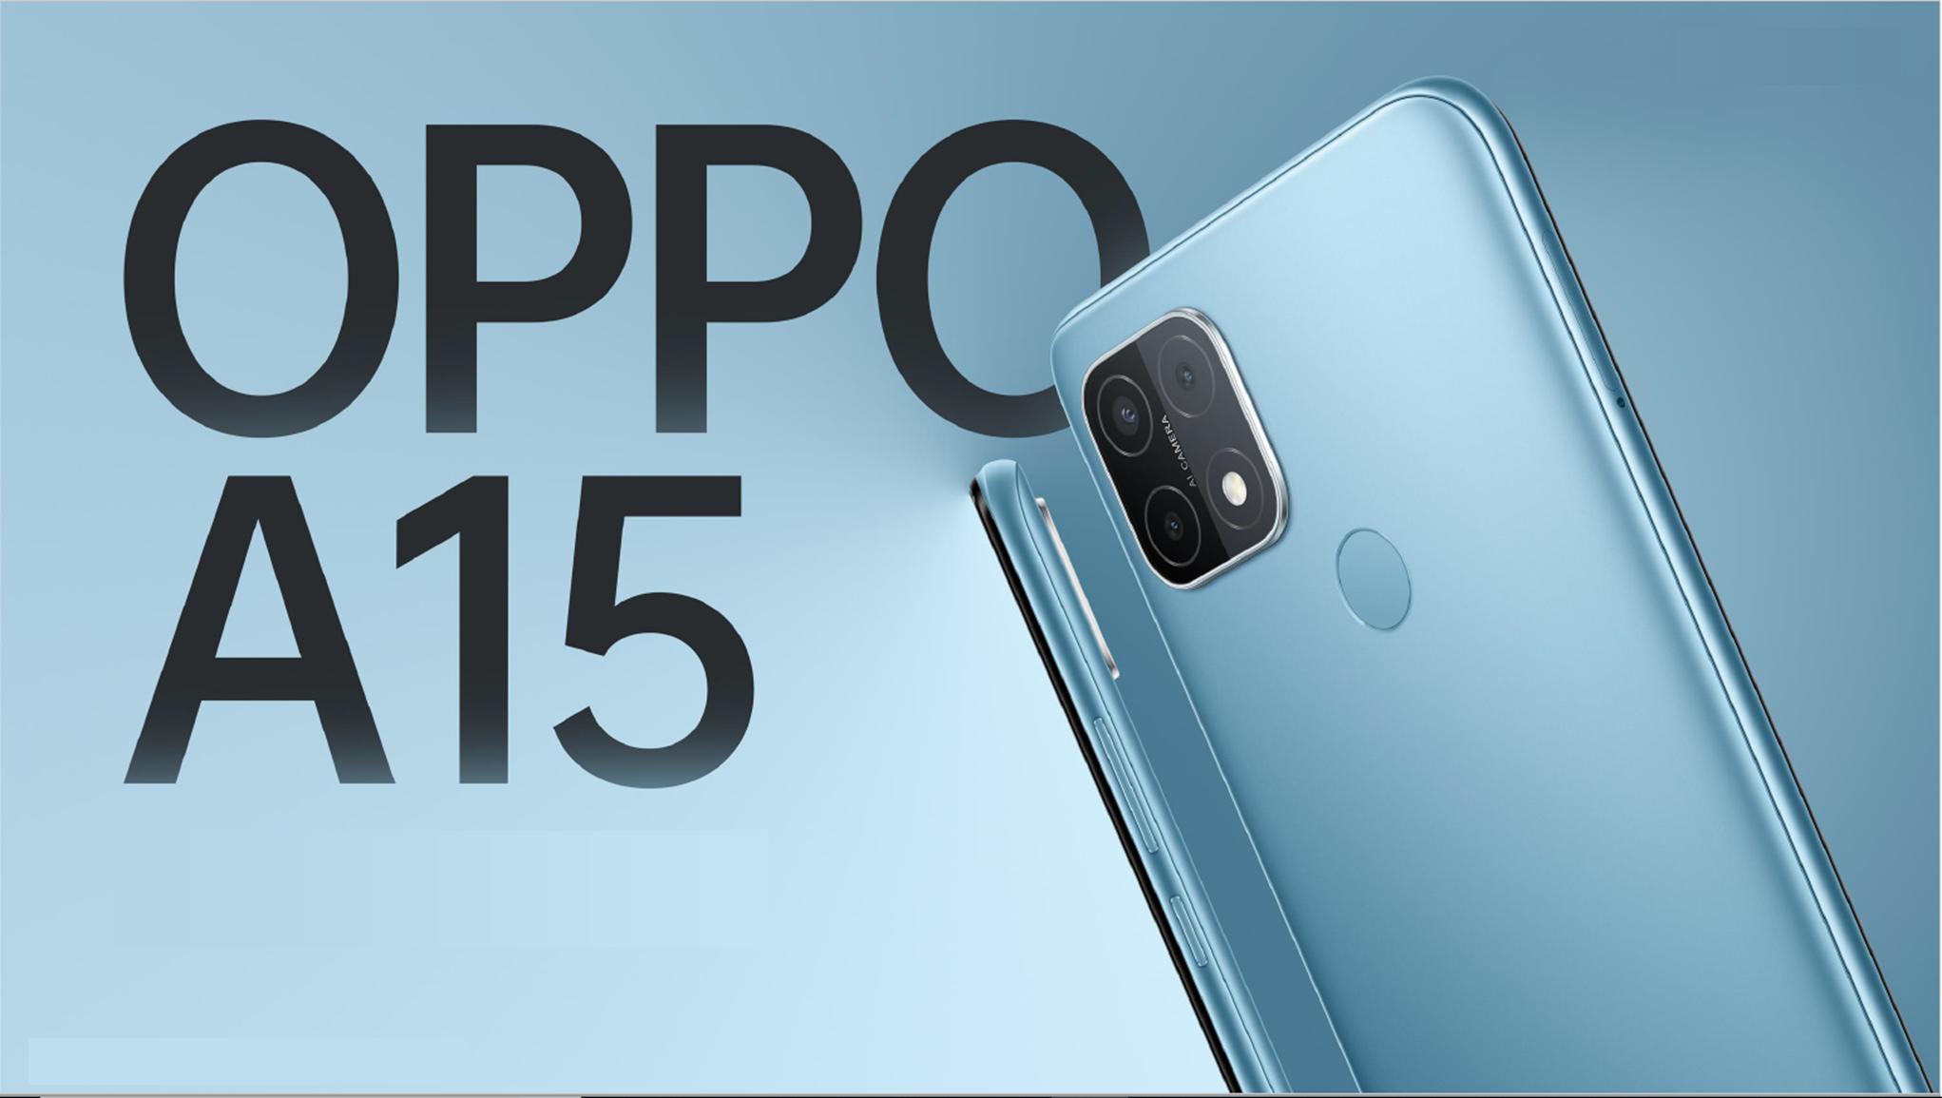
一句话介绍
OPPO A15，颜值最高的三摄千元机
မိတ္ဆက္ျခင္း
Store တြင္ ကင္မရာသုံးခုျဖင့္ ၾကည့္အေကာင္းဆုံး ဖုန္း $150

Slide 6
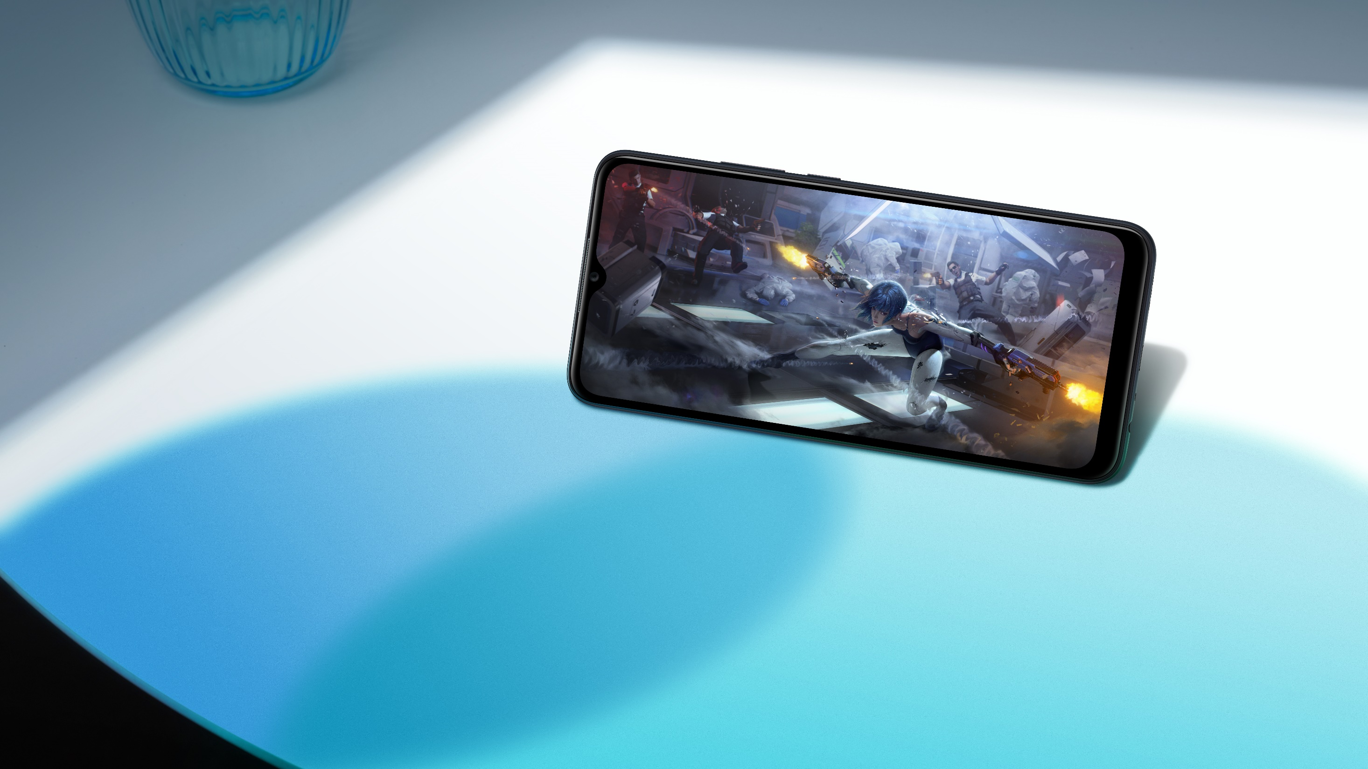
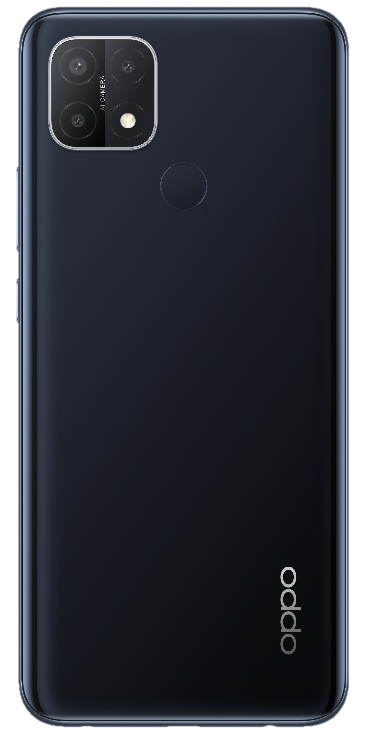
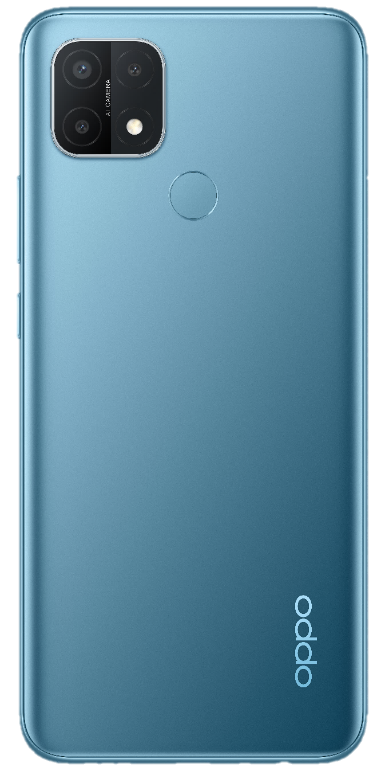



OPPO A15 KSP
အေကာင္းဆုံးေသာ သြင္ျပင္
ႏွစ္ဆျမွင့္တင္ျခင္း
တုႏႈိင္းရာမဲ႕ ကင္မရာ သုံးခု

Slide 7

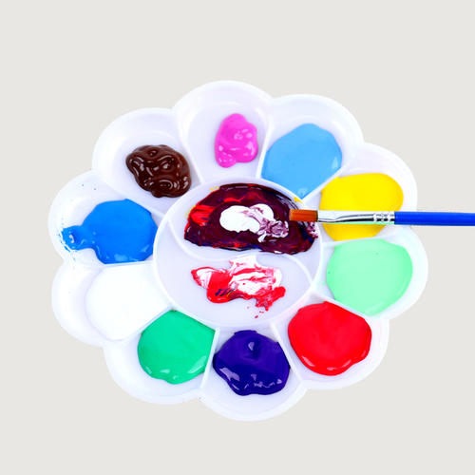
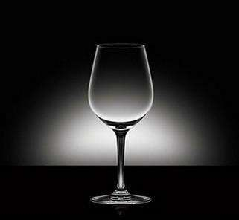

ဖုန္းသြင္ျပင္ကို ေရြးခ်ယ္ေသာအခါ users မ်ားသည္ မည္သည့္အရာမ်ားကို အဓိက ဂရုစုိက္ၾကပါသနည္း။
Best Appearance
A-Lower product users မ်ားသည္ အဓိကအားျဖင့္ လူငယ္မ်ားျဖစ္ၾကပါသည္။
ေခတ္ႏွင့္အညီျဖစ္ေသာ အရာမ်ားကို လူငယ္မ်ားသည္ရွာေဖြၾကပါသည္။
ပထမဦးဆုံး ထင္ျမင္ယူဆခ်က္မ်ားသည္ အလြန္အေရးႀကီးပါသည္။
ကြဲျပားျခင္းနားျခင္း
အဆင့္ျမင့္ေသာ
ပါးေသာ
Color
၎သည္ ကြဲျပားျခားနားပါသလား။
ထုံးဖြဲ႕ပုံ
၎သည္ အဆင့္ျမင့္ပါသလား။
ကိုင္တြယ္ရတာပါးလား
ပါးလား။
OPPO A15 သည္ လူငယ္မ်ားလုိအပ္ေသာ အဓိက အခ်က္သုံးခ်က္ကုိ ပုိင္ဆုိင္ထားပါသည္။

Slide 8

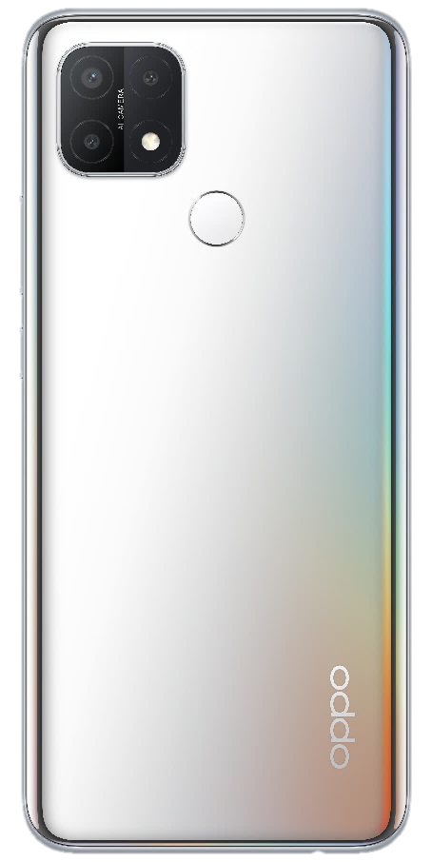
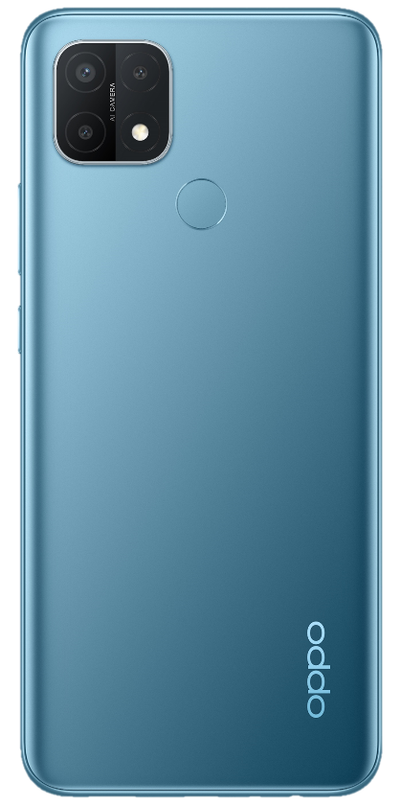
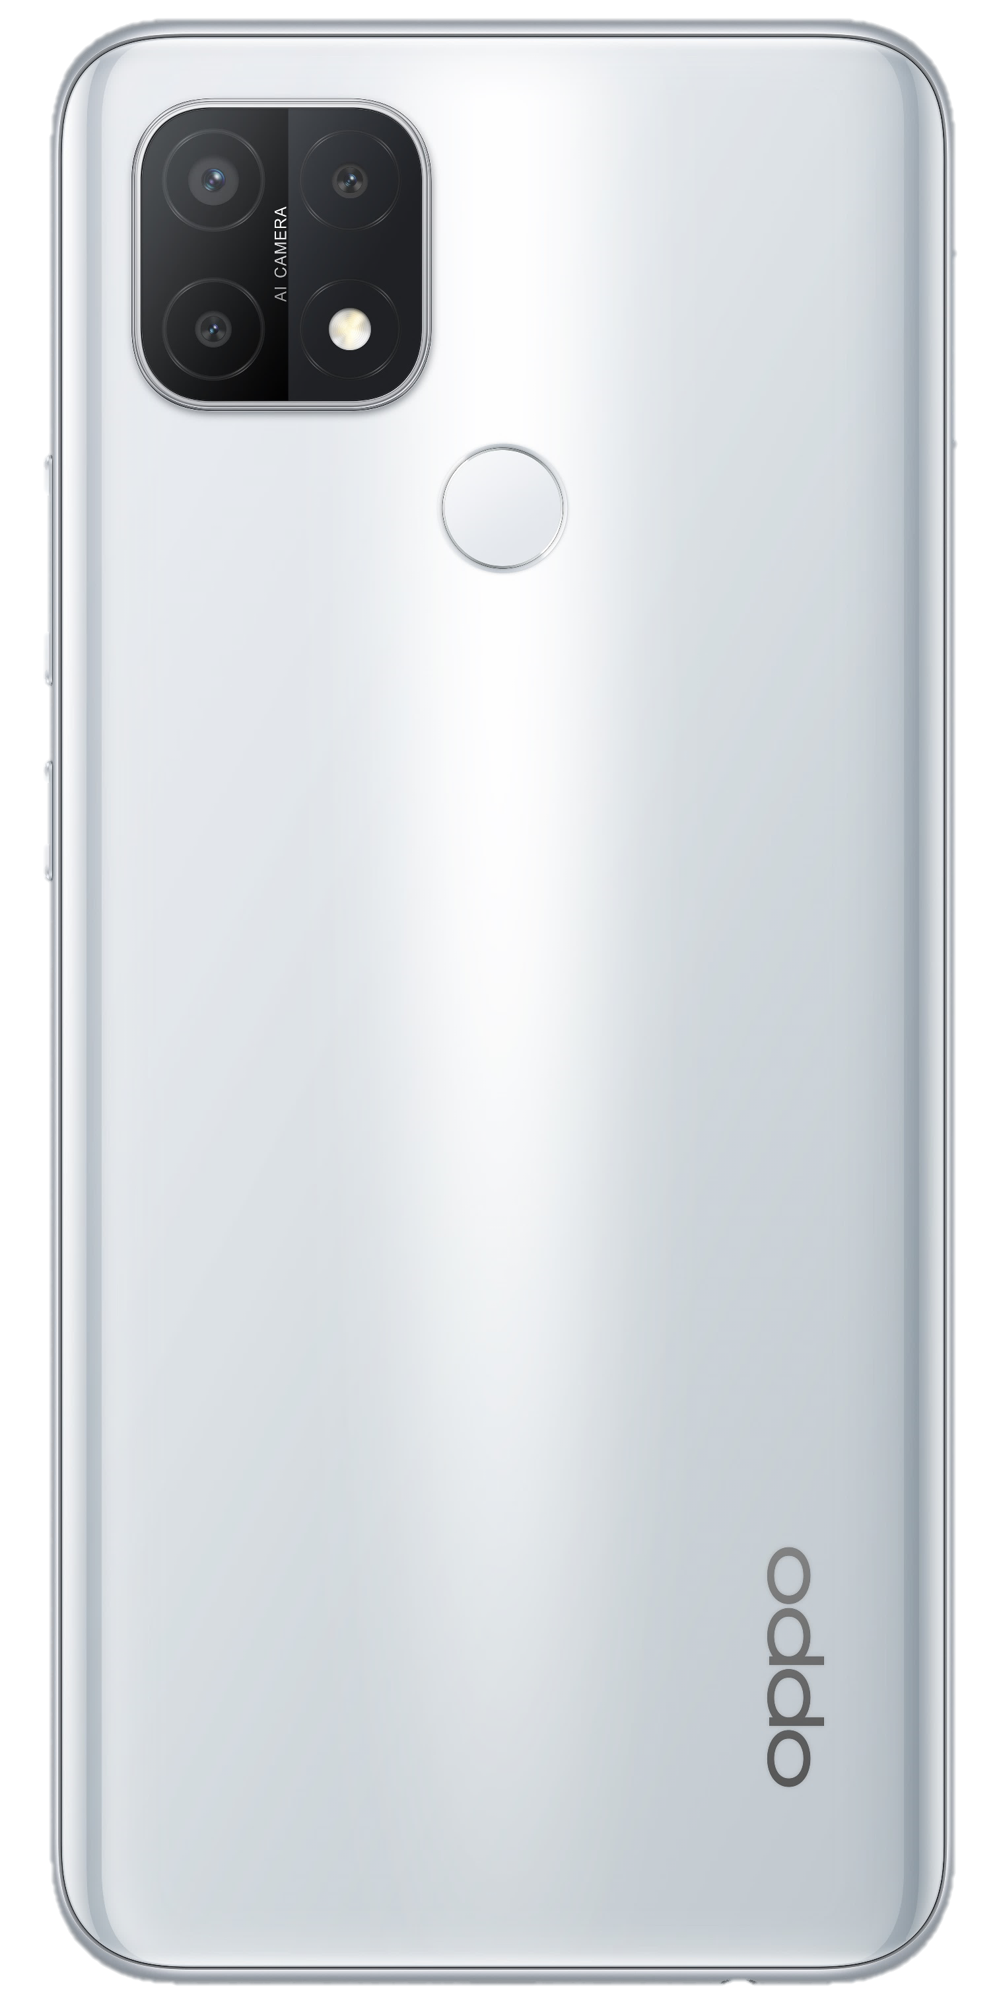
Best Appearance
Textures သုံးခု ၊ three pleasures ၊ ပိုမိုေသာ ေရြးခ်ုယ္မႈမ်ား
Matte: calm, high quality
Glossy: Classic ႏွင့္ durable.
Mirrored: Cool ႏွင့္ stylish
For low-key, steady users
For mainstream, mass-market users
For cool, personalized users

Slide 9

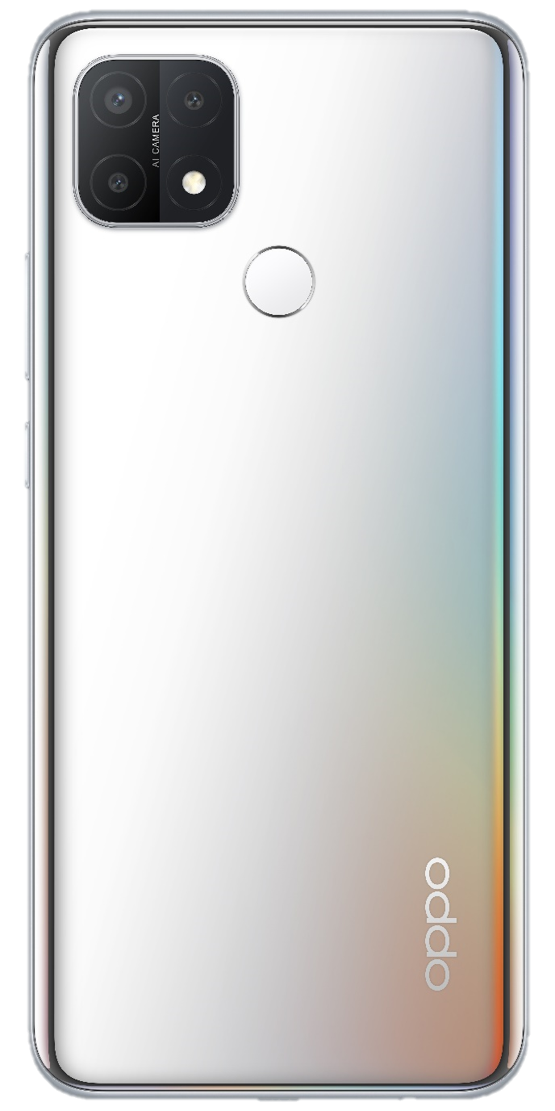
Best Appearance
Dynamic Black
Fancy White
Mystery Blue
Rainbow Silver
Glossy
Glossy
Matte
Mirror
Classic Black Gloss
The choice that never goes wrong
It's not just pure white.
It’s like pearl and white jade.
High-end blue frosted
Texture in the 3000+ price range
Eye-catching mirrored design
သက္တံ၏ အလင္းကို ေရာင္ျပန္ဟပ္ျခင္း။

Slide 10
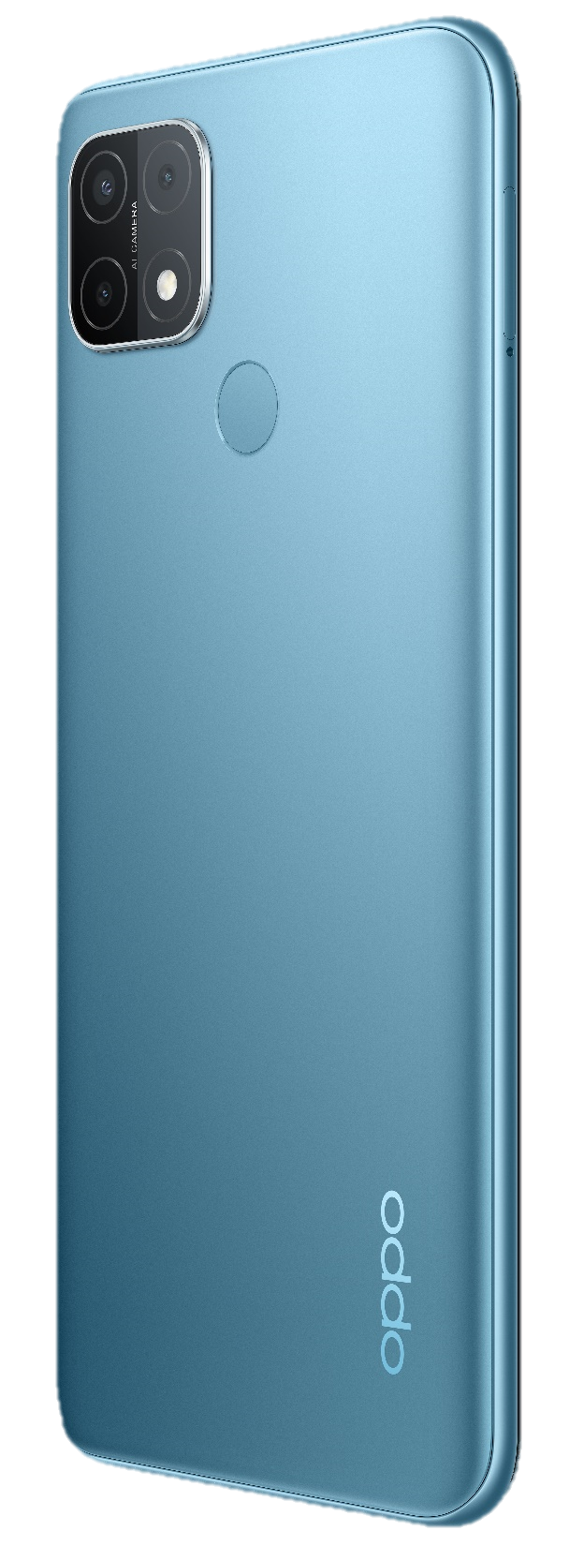
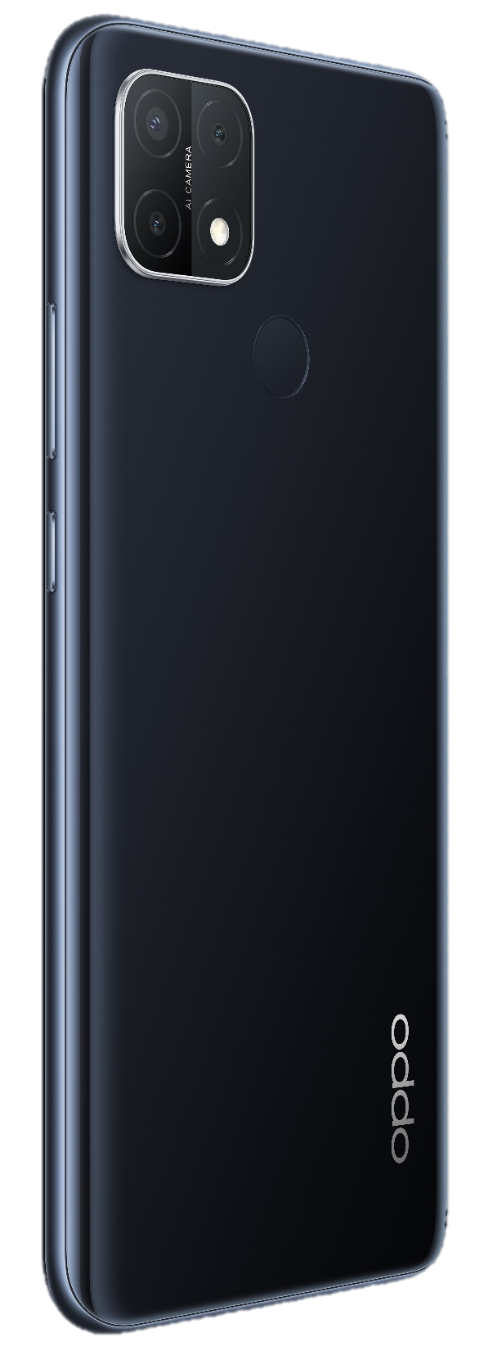
Best Appearance
OPPO ရွိ engineers မ်ားသည္ စုံလင္ျခင္းသို႕ေရာက္ရန္ ရည္ရြယ္ၾကသည္။ A15 cover ကို အပါးႏုိင္ဆုံး 0.3mm,တြင္ ျပဳလုပ္ၾကသည္။ ကၽြႏု္ပ္တို႕၏ လက္သည္းမ်ားထက္ ပို၍ ပါးျခင္း။
မ်ားေသာအားျဖင့္ 2D flat injection molded bodies ရွိေသာ ေစ်းအတန္းအစားထဲတြင္ OPPO A15 သည္ ခ်ဳပ္ကုိင္ထားျခင္းအတြက္3D Curved Body ကို အထူးသုံးထားပါသည္။
The OPPO A15 is the only phone in its price range with a back fingerprint unlock! Instantly unlocked and even faster!
တူညီေသာ ေစ်းႏႈန္းတြင္ အျမင့္မားဆုံး level

Slide 11

Best Appearance
6.52‘’
7.9mm
175g
တူညီေသာ ေစ်း၌
တူညီေသာ ေစ်း၌
တူညီေသာ ေစ်း၌
အႀကီးမားဆုံးေသာ Screen
အပါးဆုံးေသာ ကိုယ္ထည္
အေပါ့ဆုံးေသာ အေလးခ်ိန္
Games ကစားျခင္း ၊ videos ၾကည့္ျခင္း၊ social media ၾကည့္ျခင္း...
ပိုႀကီးေသာ screen ၊ ပုိိမို စြဲၿငိဖြယ္ေကာင္းေသာ ၊ ပိုပါး၍ သက္ေတာင့္သက္သာပုိရွိေသာ
တူညီေသာ ေစ်းႏႈန္း၌ရွိေသာ အျခားဖုန္းမ်ားသည္ ထူသည္။

Slide 12

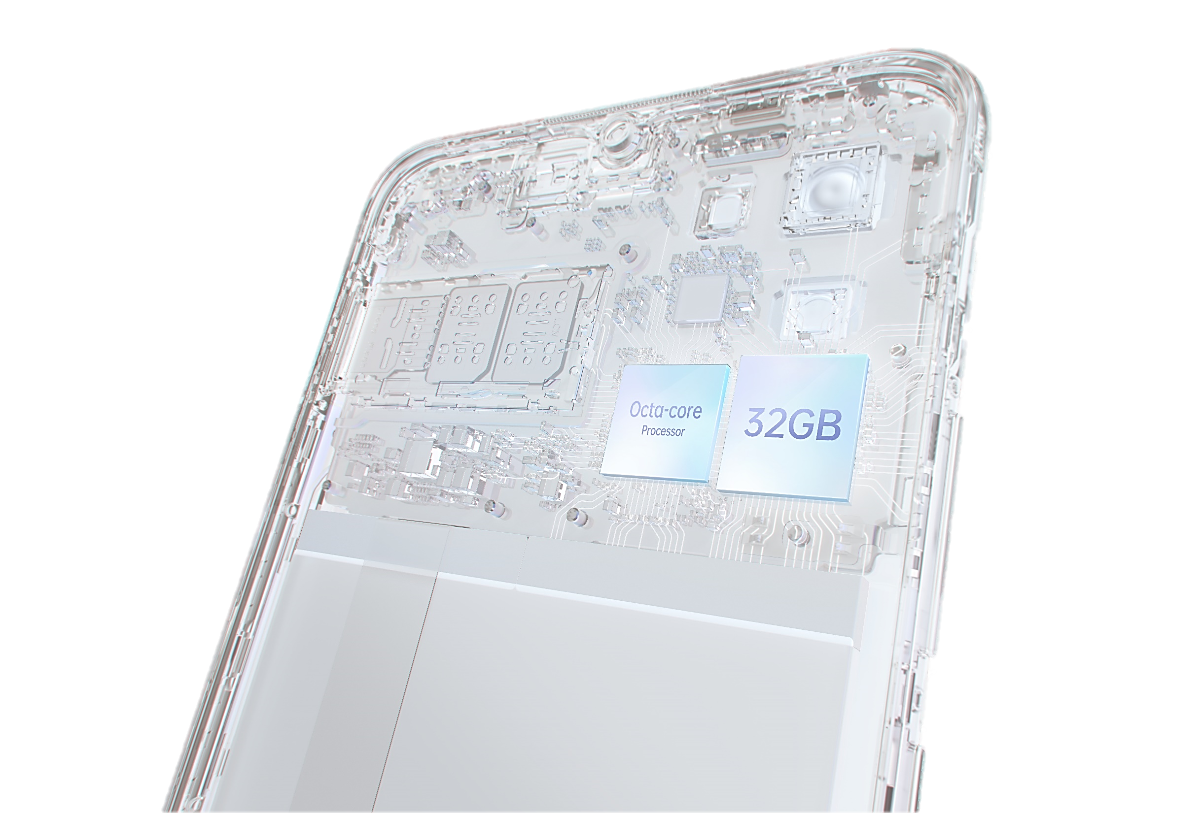
Double Acceleration
ႏွစ္ဆျမင့္တင္ထားျခင္း- Hardware + Software
OPPO A15 series သည္ MTK P35 processor ႏွင့္အတူ လာပါသည္။
Octa-core Processor
ယခင္ ထုတ္ကုန္အေပၚ 11.1% တုိးျမွင့္ျခင္း
အလြန္ေခ်ာေမြ႕စြာ Run လုပ္ျခင္း
OPPO A15 series တြင္ ၾကီးမားေသာ 4230mAh battery ရွိပါသည္။
၎ေစ်းႏႈန္းတြင္ အႀကီးဆုံးေသာ battery ျဖစ္ပါသည္။
16 နာရီၾကာ online video ၾကည့္ႏုိင္ျခင္း။
Standby သည္ အလြန္ၾကာရွည္ခံျခင္း။
OPPO A15 series တြင္ ROM 32G ရွိပါသည္။
တူညီေသာ ေစ်းႏႈန္းတြင္ အႀကီးမားဆုံး storage ျဖစ္သည္။
256GB SD သို႕ တိုးခ်ဲ႕ျခင္း။
Storage သည္ ႀကီးမားျခင္း။

Slide 13
Unique Triple Camera
13MP Main
Camera
2MP Macro Camera
2MP Bokeh
Camera
OPPO A15
တူညီေသာ ေစ်းႏႈန္းတြင္ တုႏႈိင္းရာမဲ့ rear cameras သုံးခု
Vivo Y91i——rear camera တစ္ခု
Samsung M10——rear cameras ႏွစ္ခု
Camera ပိုမ်ားေလ ၊ ပို၍ ျဖစ္ႏုိ္င္ေျခရွိျခင္း။
demo operation ကို အႀကံျပဳျခင္း
A15 ၌ Front camera သည္ 5MP ျဖစ္သည္။
1, customers မ်ားကို rear portrait mode ျဖစ့္ ဓာတ္ပုံရုိက္ျခင္း၊ AI beauty effect ကို အေလးထားၿပီး အလင္းကို ဆန္႕က်င္ျပဳ၍ မရုိက္ရန္ သတိထားပါ။
2, customers မ်ားအား front camera အားျဖင့္ ရိုက္ရန္ ေျပာပါ၊ front beauty ကို ခံစားပါ၊ ထို႕ေနာက္ ပုံရုိက္ရန္ သူတို႕အား gestures မ်ားကို သင္ေပးပါ။
3, အခ်ိဳ႕ customers မ်ားအတြက္ macro lens ကို ျပရန္ 4cm ခန္႕၌ ကင္မရာ အေဟာင္းႏွင့္ page တစ္ခုကို ရုိက္ႏုိင္ပါသည္။

Slide 14
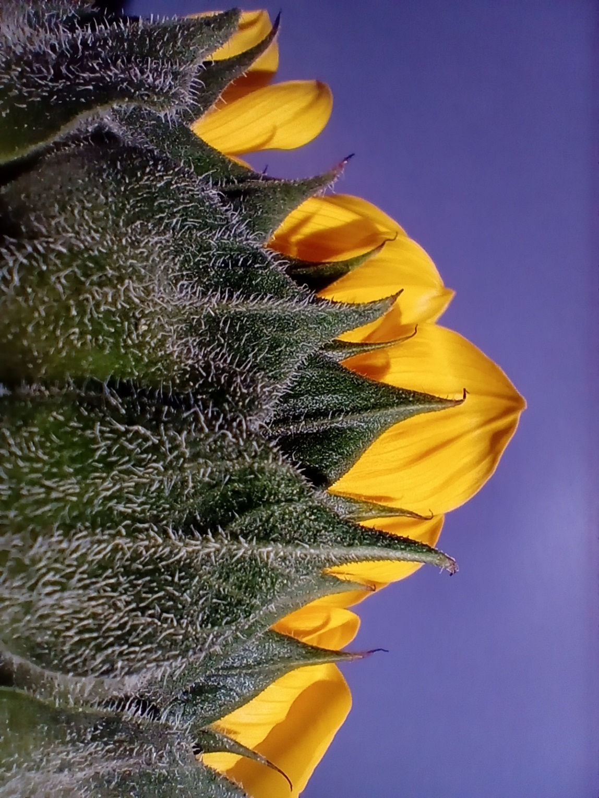
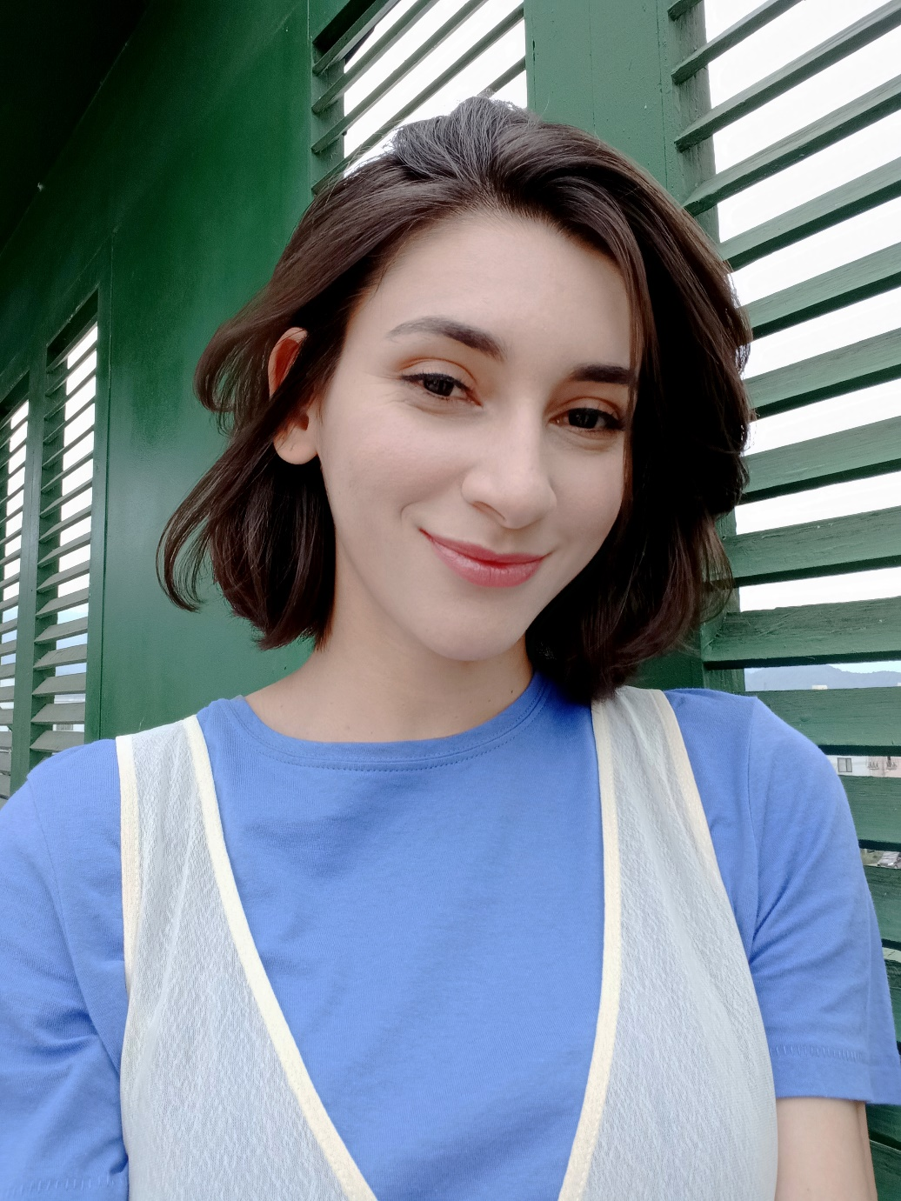
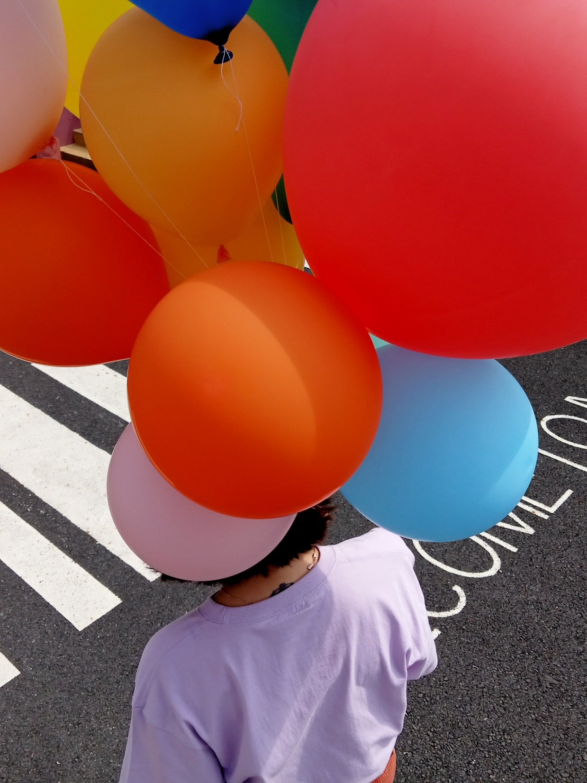
Unique Triple Camera
သင္ခရီးသြားေသာအခါ OPPO A15 cameras သည္ သင့္ကို ဘယ္လုိ ကူညီပါသလဲ။
Micro Lens
AI Beautification
AI Scene တိုးျမွင့္ျခင္း
OPPO A15’s တြင္ 4CM close up shots ရွိပါသည္။ ၎သည္ သင့္အား ေသးငယ္ေသာ ပုိမႊား ၊ အစာ သို႕မဟုတ္ ေသးငယ္ေသာ အရာဝတၱဳကို ေတြ႕ျမင္ေစႏုိင္ပါသည္။
OPPO A15 သည္ skin quality, age, gender ကို အလြယ္တကူ ေဖာ္ထုတ္ႏုိင္ၿပီး သင့္ selfie သည္ ပို၍ ဆြဲေဆာင္မႈ ရွိေစရန္ ခ်ိန္ညွိေပးပါသည္။
AI Scene တိုးျမွင့္မႈသည္ မ်ားစြာေသာ scenes မ်ားကို ေဖာ္ထုတ္ၿပီး တစ္ခု ခ်င္းစီအတြက္ right solution ကို ေရြးခ်ယ္ပါသည္။ flowers သို႕မဟုတ္ အစာကို ပို၍ အေရာင္လွေစပါသည္။

Slide 15


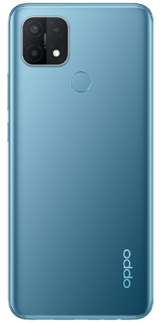
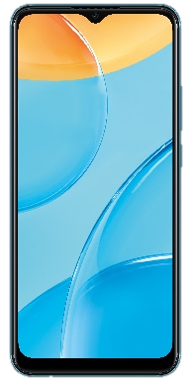
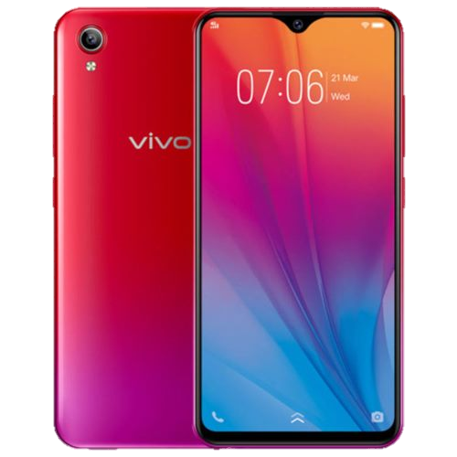
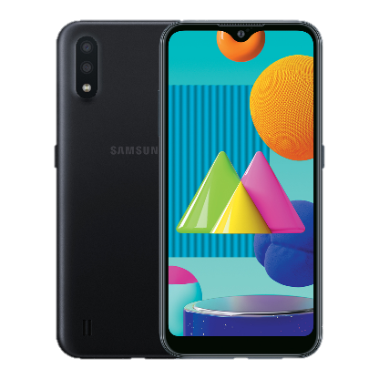
Comparison Of Competing Product
OPPO A15 is the absolute winner in most of aspects！
Type | OPPO A15 | Vivo Y91i | Samsung M01
Processor | MTK P35 | MTK P22 | Snapdragon 439
Thickness | 7.9mm | 8.3mm | 9.8mm
Body | 3D板材 | 2D一体注塑 | 3D一体注塑
Screen | 6.52‘’ | 6.22’’ | 5.7’’
Storage | 2+32/3+32 | 3+32 | 3+32
Rear Camera | 13M+2M+2M Triple Camera | 13M Single Camera | 13M+2M Double Camera
Battery | 4230mAh | 4030mAh | 4000mAh
Unlocking | Back Fingerprint | No Fingerprint | No Fingerprint

Slide 16

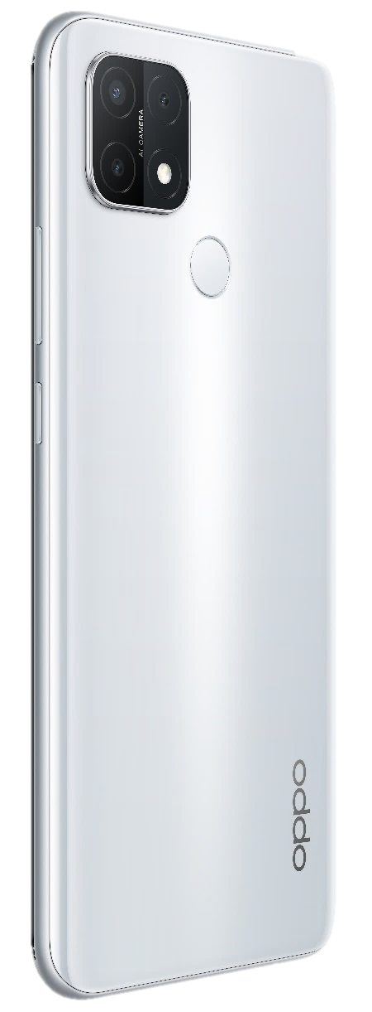
OPPO A15/A15s Product Parameter List
Features | Parameter
Color | Dynamic Black, Fancy White, Mystery Blue, Rainbow Silver
Size | 164.0mm×75.4mm×7.9mm
Weight | A15:175g A15s:177g
Screen | 6.52‘’ Waterdrop LCD (1600*720p)
CPU | MTK P35
System | ColorOS 7.2
Memory | A15:2+32/3+32 A15s:4+64
Rear camera | 13MP main camera+2MP Blur camera+2MP Micro camera
Front camera | A15:5MP A15s:8MP
Jack | 10W
Battery | 4230mAh
Unlocking | Back Fingerprint + Facial Unlock
Notes:
This page mainly introduces product parameters

Slide 17
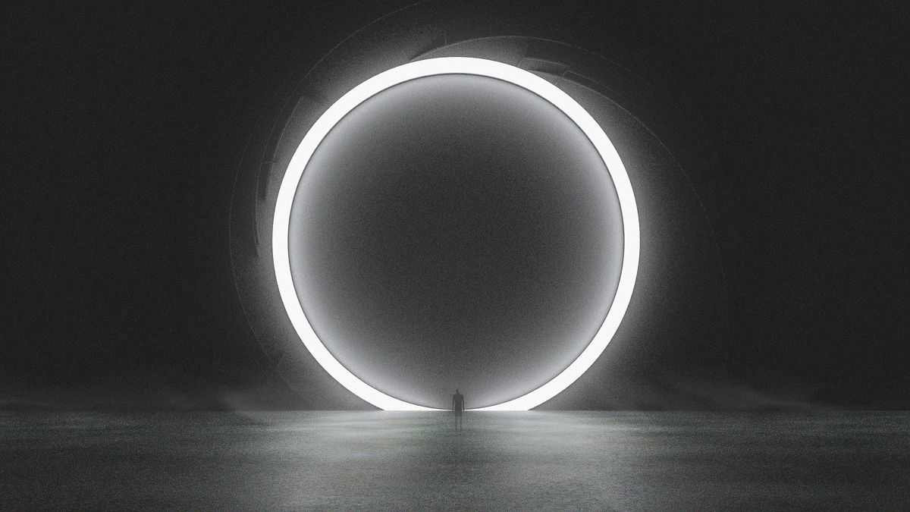
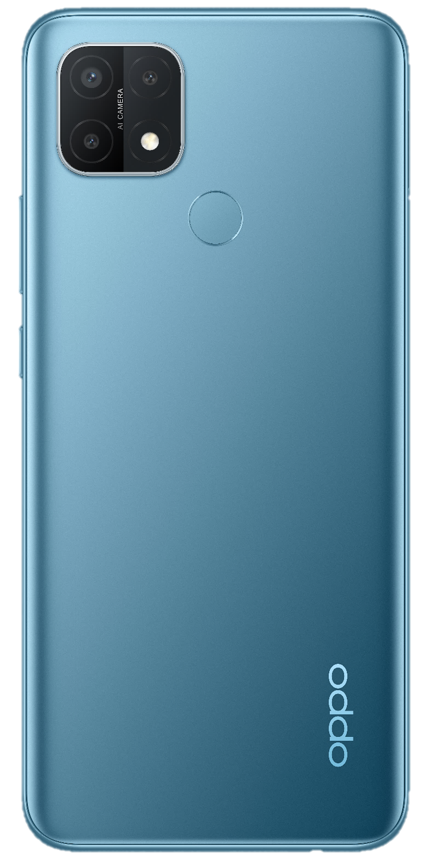
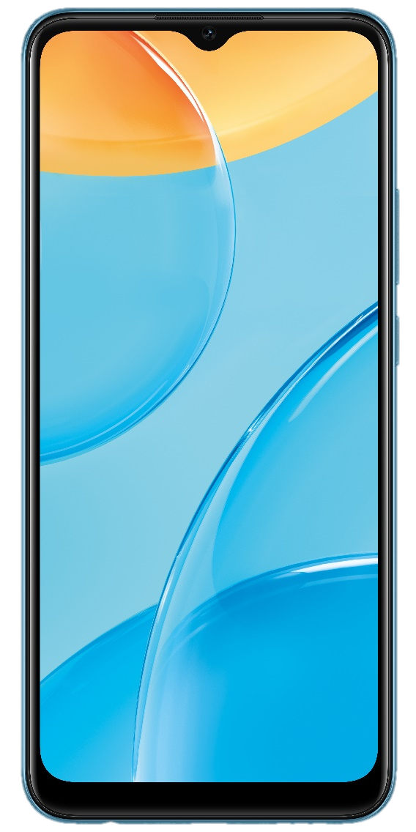
A15 high-version——A15s
အဓိက ကြဲျပားခ်က္မ်ား
4G+64G
177g
တူညီေသာ ေစ်းႏႈန္းတြင္ 4+64 သာရွိျခင္း
တူညီေသာ ေစ်းႏႈန္းတြင္ အပါးဆုံး
8MP Front
Dirac 2.0
ေတာက္ပေသာ selfie
တူညီေသာ ေစ်းႏႈန္းတြင္ အေကာင္းဆုံး အသံထြက္ျခင္း

Slide 18
A15 series ျပဳျပင္ျခင္း မွတ္စုမ်ား

Slide 19
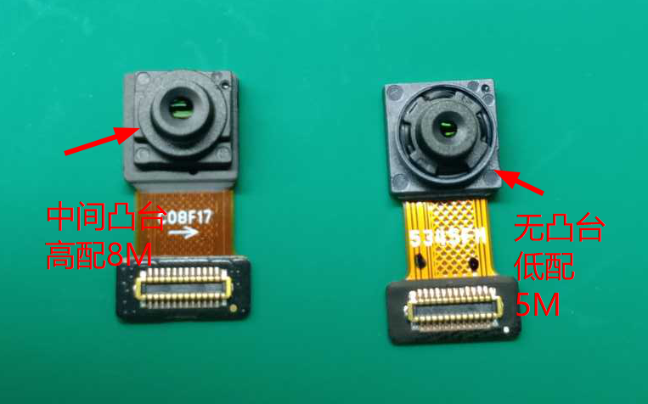
OPPO A15 ႏွင့္ OPPO A15s ၾကားကြဲျပားျခားနားခ်က္ —A15:5MP&8MP A15s:8MP
ကြဲျပားခ်က္ 1:
Front camera
1，ညာဘက္က တစ္ခုသည္ 5M camera ျဖစ္ပါသည္။
2，ဘယ္ဘက္က တစ္ခုသည္ 8M camera ျဖစ္ပါသည္။

Slide 20
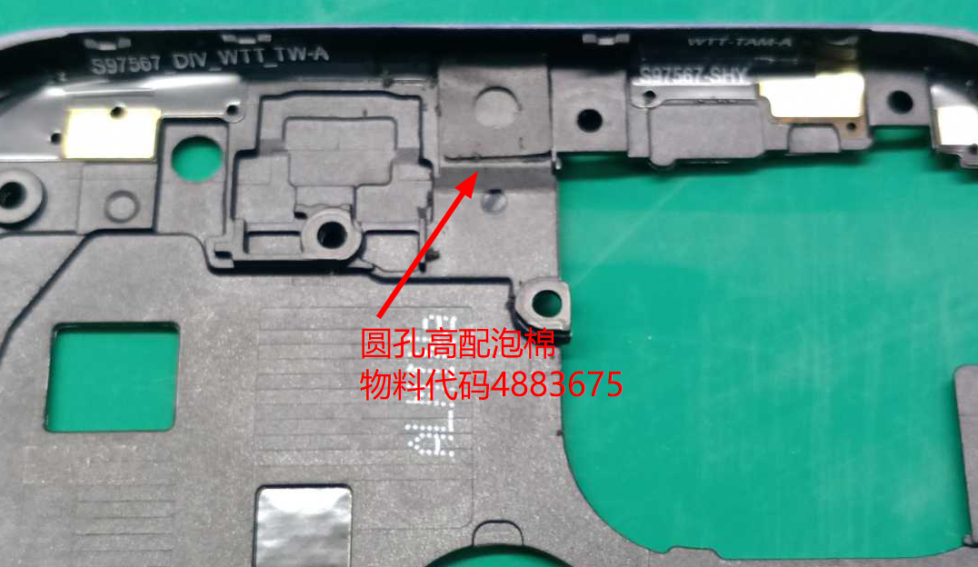
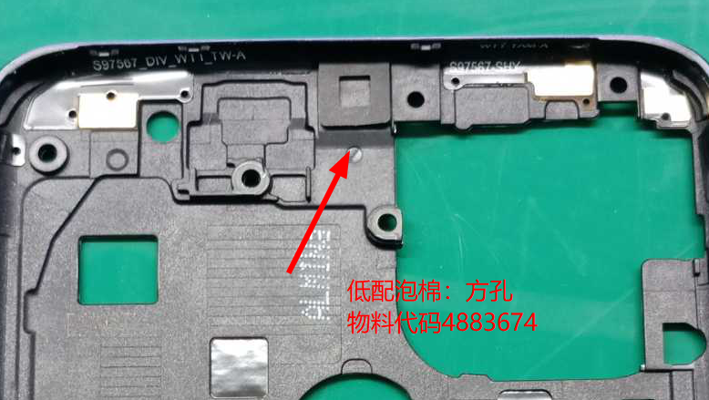
OPPO A15 ႏွင့္ OPPO A15s အၾကားကြဲျပားခ်က္—A15:5MP&8MP A15s:8MP
ကြဲျပားခ်က္ 2:
Middle Frame,
1,စတုရန္း အေပါက္ Camera support sponge သည္ 5M version ျဖစ္သည္။
2, ဝုိင္းေသာ အေပါက္ Camera support sponge သည္ 8M version ျဖစ္ပါသည္။

Slide 21
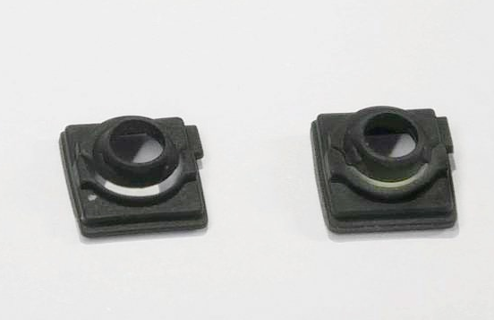
The difference between OPPO A15 and OPPO A15s—A15:5MP&8MP A15s:8MP
ကြဲျပားခ်က္ 3:
Front camera silicone sleeve
低配硅胶套
缝隙大
高配硅胶套
缝隙小
1，5M camera silicone sleeve ဟေနျခင္း သည္ အလြန္ႀကီးသည္။
2，8M ဟေနျခင္းသည္ အလြန္ေသးသည္။ ညာဘက္ကဟာသည္ 5M camera ျဖစ္ပါသည္။

Slide 22
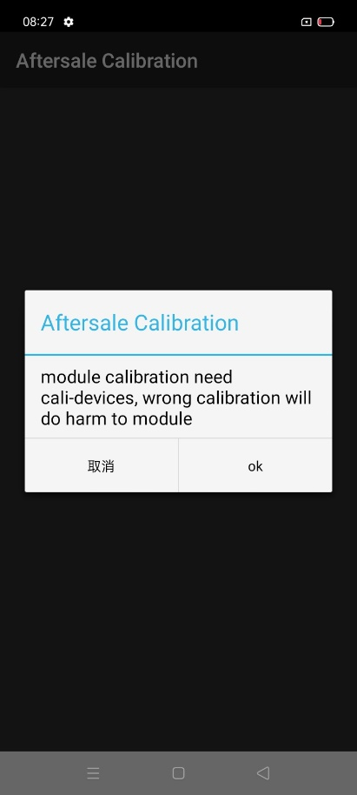
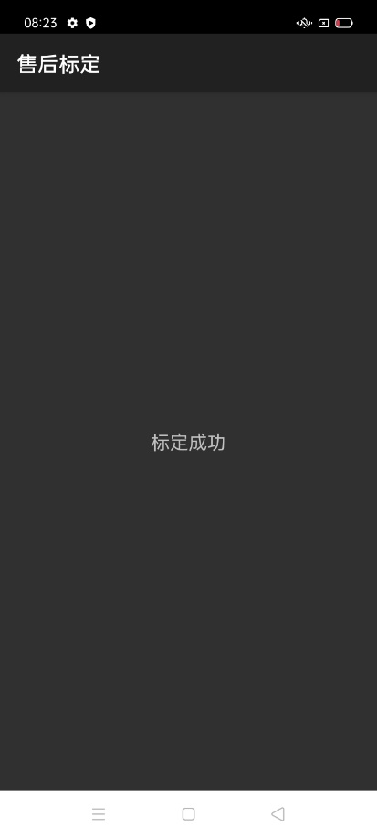
Aftersale mode—Aftersale Calibration
Aftersale စံကိုက္ညွိျခင္း :
OPPO A15 series after-sales စံကိုက္ညွိျခင္းသည္ rear camera ၏ စံကိုက္ညွိျခင္း parameters မ်ားကို ေရးရန္ အတြက္ျဖစ္ပါသည္။ တပ္ဆင္ၿပီးေနာက္ aftersales စံကိုက္ညွိျခင္းကို လုပ္ေဆာင္ပါ။

Slide 23
A15 series အဓိက FAQ

Slide 24
ေမး1：A15 series သည္ ေနာင္တြင္ 5G ေထာက္ပံ့ရန္ upgraded လုပ္ႏုိင္ပါသလား။
ေျဖ1：မလုပ္ႏုိင္ပါ။
ေမး2：အဘယ့္ေၾကာင့္ A15 series တြင္ screen clock မရွိတာလဲ။
ေျဖ2：A15 series ၏ standby time ႏွင့္ memory utilization ကို တိုးျမွင့္ရန္ ကၽြန္ေတာ္တို႕သည္ system တြင္ ျမွင့္တင္ျခင္းမ်ား ျပဳလုပ္ထားပါသည္။ ထုိိေၾကာင့္ A15 series တြင္ screen clock function မရွိပါ။

Slide 25
Q3：ဤ model ၏ ေရခံႏုိင္ရည္ level ကဘယ္ေလာက္လဲ။ ၎တြင္ စမ္းသပ္မႈ ရွိလား။
A3：Level：IPX2
စမ္းသပ္ျခင္း ：Strict rain test သည္ design stage တြင္ ၿပီးပါၿပီ။
ေမး4：fingerprint unlocking သုိ႕မဟုတ္ under-screen unlocking ထက္ မည့္သည့္တစ္ခုသည္ ပိုျမန္ပါသနည္း။
ေျဖ4：ပုံမွန္အေျဖအေနေအာက္တြင္ အေနာက္ဘက္ရွိ fingerprint ၏ unlocking speed သည္ screen ေအာက္ရွိ fingerprint ထက္ပို၍ ျမန္ဆန္ပါသည္။ capacitive fingerprint ၏ unlocking speed သည္ 0.2 စကၠန္႕မွ် ျဖစ္ၿပီး screen ေအာက္ရွိ fingerprint ၏ unlocking speed သည္ 0.5 စကၠန္႕ျဖစ္ပါသည္။ ထို႕ေနာက္ unlocking speed သည္လည္း system processing speed သို႕သက္ဆုိင္သည္။

Slide 26
A15 တြင္ ႀကီးမားေသာ ေအာင္ျမင္မႈႏွင့္အတူ။

